Slide 1
Föräldramöte Torsångs IF – P10
2025-04-14

Slide 2
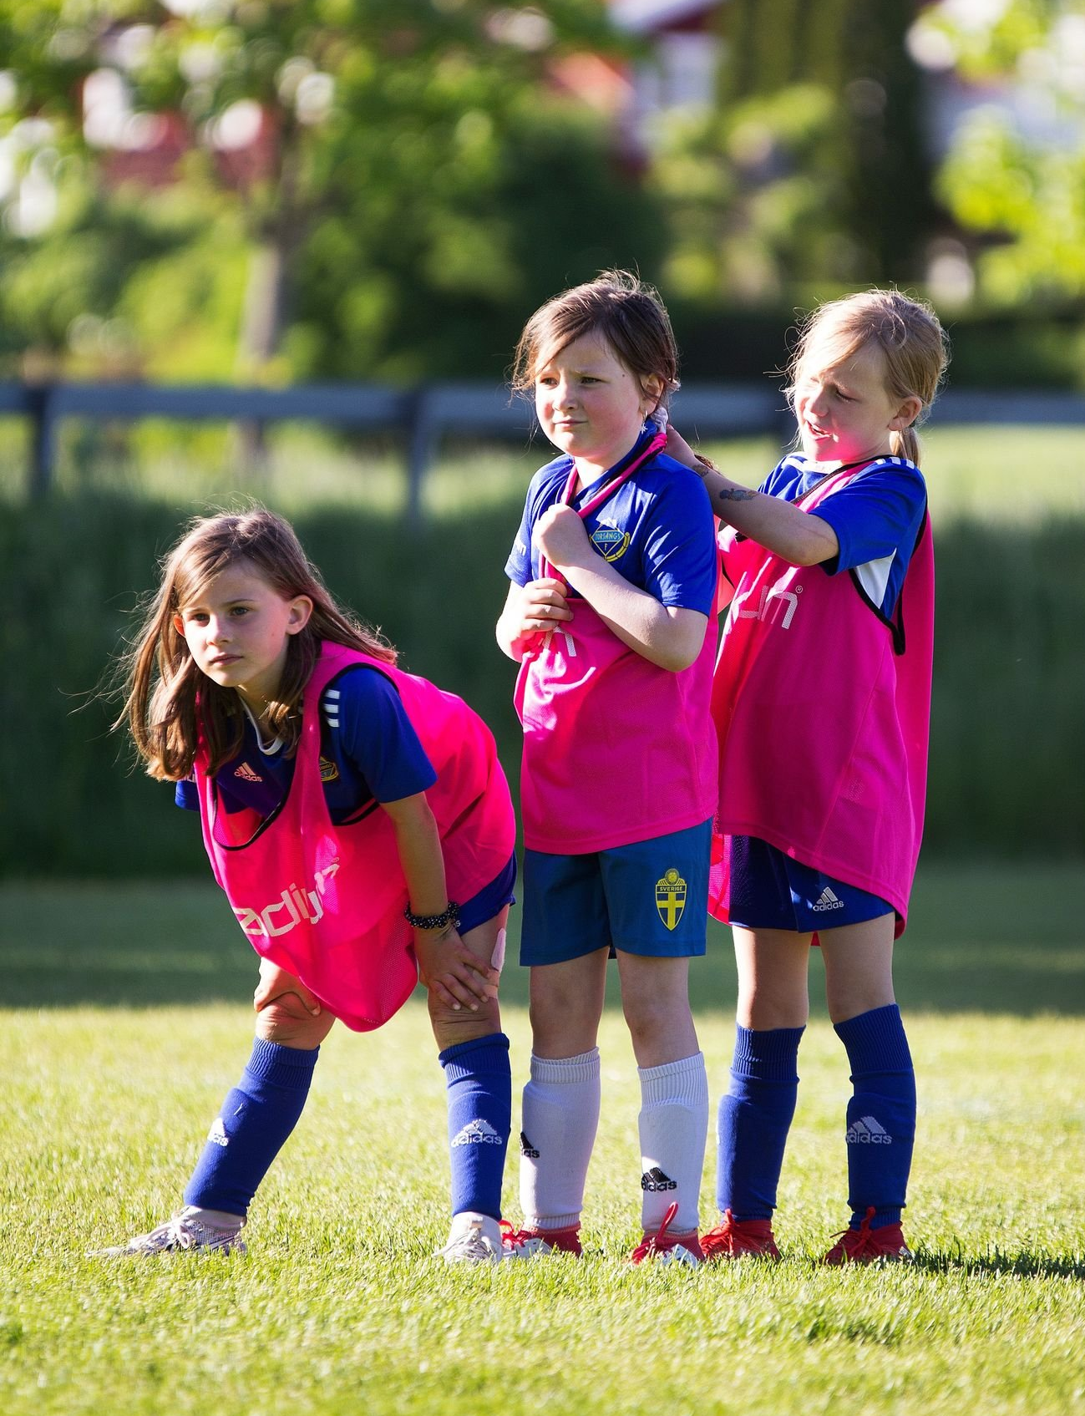
Agenda Föräldramöte
Status i truppen
Planen för säsongen
Målsättningar och förväntningar
Detta vill vi ha hjälp med från föräldrar
Matchvärdar
Kommunikation
Avgifter
Sponsring

Slide 3
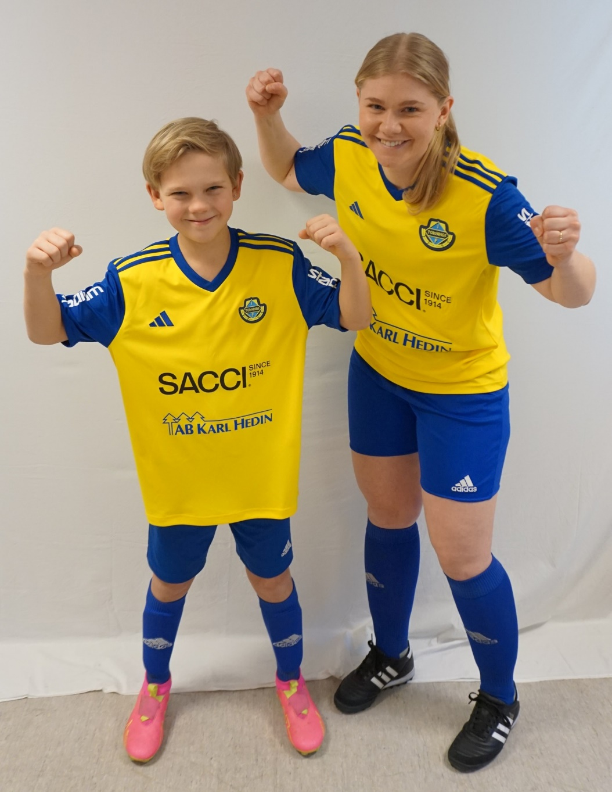
Status i truppen
Truppen
30st spelare
Någon enstaka som slutat, någon nygammal som kommit tillbaka och flera nya spelare från andra föreningar
Tränare
Johan Friberg
Viktor Glans
Simon Helldén
Robert Hellström
Björn Åke Larsson
Li Strid
Andreas Turesson

Slide 4
Planen för säsongen
Träningar 2 gånger per vecka
3 lag anmälda till seriespel
2 lag anmälda till Dalecarlia Cup - 26-29 juni
Städdag på Torsångs IP 3 maj!
Midsommar - laget kommer att få uppgifter att utföra på midsommar, t.ex. parkeringsvakt, chokladhjul, lotteristånd etc.
En “minicup”/hemmasammandrag som laget anordnar efter seriespelet för att dra in pengar till lagkassan
Ev. samarbete med P11/12 kring träningar och matcher?

Slide 5
Målsättningar och förväntningar
Att forma duktiga lagspelare, som trivs i laget både med sig själva, sina lagkamrater och oss tränare
På träning och match kommer vi kräva att man lyssnar, respekterar varandra, gör sitt bästa och är delaktig utifrån sin egen nivå - Vi kommer aldrig kräva mer än så och det är okey att ha en mindre bra dag, det har vi alla!
Men framförallt ska vi ha roligt tillsammans - därför sätter vi glädjen främst, före kortsiktiga resultat och mål!

Slide 6
Träningar
Grästider är tisdag och torsdag kl. 18:15 -19:45
Kallelser skickas ut inför varje träning via Laget.se
För att kunna planera träningen önskar vi besked om deltagande senast dagen innan träning
Har man anmält deltagande räknar vi med att ni dyker upp, ändra närvarostatus på laget.se ifall ni får förhinder (det går att ändra fram till träningsstart)
Var på plats minst 10 min innan träningstiden börjar - Nykissade, knutna skosnören, vattenflaska och gärna ätit en frukt eller mellis (inte tomma magar)

Slide 7
Matcher
P10 har tre lag anmälda till seriespel i Division 7, 7-m
Lag Blå, lag Gul och Lag vit
10 spelare per match
Det kommer inte att vara fasta lagindelningar, vi kommer att försöka variera lagsammansättning
Vi behöver därför veta vilka som är tillgängliga veckan innan match för att kunna göra lagindelningen, anmäl till oss om ni vet att ni ska vara borta kommande helg
Svara på kallelser så snart som möjligt så att vi kan kalla in ersättare vid behov
Matchtröjor kommer att delas ut till samtliga, i övrigt är det blå shorts och blå fotbollsstrumpor som gäller
Profilkläder för Torsångs IF finns att köpa via Stadium Team Sales www.stadium.se/foreningar/1736776
Koppla gärna ditt medlemsskapm på Stadium till Torsångs IF, det gör du genom att logga in på stadium.se

Slide 8
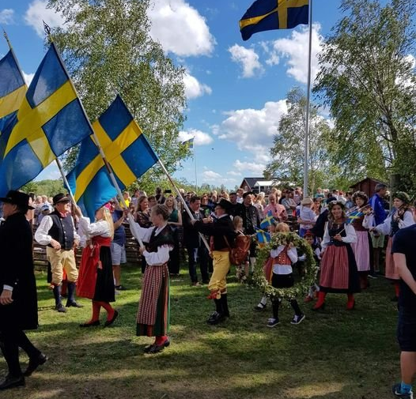
Detta vill vi ha hjälp med
2st lagföräldrar som hjälper tränarna med uppgifter utanför fotbollsplanen, bl.a.
Planera fikaförsäljning i samband med matcher
Schemaplanering för midsommarafton
Fixa matchvärdar
Ordna ev. ”events för laget”
Lagsammanhållning
Vi ledare har fullt upp med träningar/matcher
Kan vara vad som helst – Bragematch, bowling, brännboll, fiske, hinderbana, bio…
Svara på kallelser via Laget.se
Läs resepolicy - Finns under dokument på Torsångs IFs klubbsida på laget.se/TorsangsIF/Document
I stora drag - Var nykter, utvilad, följ trafikregler och använd trafiksäkra fordon
Nyhet för i år!

Slide 9
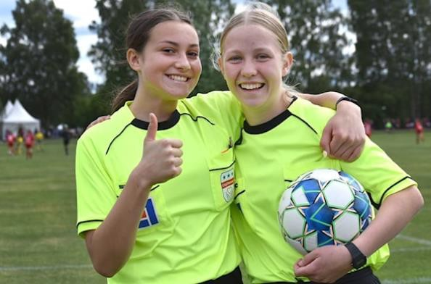
Matchvärd
Alla barn- och ungdomsmatcher på Torsångs IP ska ha en matchvärd
Matchvärdens roll är att vara en vuxen förebild och ett vuxenstöd för att verka för en trygg och positiv matchmiljö. Bra egenskaper för en matchvärd kan vara; social, positiv och ett visst mått av civilkurage
Syftet med matchvärdar är att skapa:
En miljö på våra matcher där barn och ungdomar kan ha roligt med sin fotboll
En miljö där våra ungdomsdomare trivs och ges möjlighet att utvecklas i sin domarroll
Utrustning:
Matchvärdsväst och infobricka runt halsen ska bäras. Utrusning och mera information finns direkt innanför dörren till klubbstugan
Notes:
Prata om att vara en god förälder? Inte skrika från sidan utan låta ansvarig tränare göra sitt jobb

Slide 10
Kommunikation
Laget.se/torsangsif_p-2015
Vi använder som vanligt laget.se för kommunikation och utskick gällande träning och match
Kontrollera att kontaktinformation stämmer och uppdatera gärna med en aktuell bild på ert barn
Alla spelare måste ha fullständigt personnummer angivet för försäkringens skull, samt för att föreningen ska få aktivitetsstöd
Föräldrar med personnummer angivet räknas som medlem och faktureras medlemsavgift
Facebookgrupp: ”Torsångs IF P-2015”
Messengergrupp för snabb och enkel kommunikation
Nyhet för i år!
Notes:
Vi vill vara lättillgängliga och enkla att kommunicera med. Tveka aldrig på att höra av er med smått som stort. Vi kan endast agera, förtydliga eller ändra på oss om vi får till oss information från er. Ofta finns det en förklaring om/när något uppstått oavsett om det handlar om taktik, speltid, konflikt eller vad det nu skulle kunna vara. Vi måste hjälpas åt!

Slide 11
Avgifter
Medlemsavgiften är 200kr/år
Medlemsavgiften måste vara betald för att få spela match (för försäkringens skull)
Var gärna medlem som förälder också, men inget krav
Träningsavgifter 2025
Bollek är undantagna från träningsavgift
födda 2016–2018 - 650kr
födda 2011–2015 - 1050kr
födda 2010 och tidigare - 1350kr
Tillkommer spelare efter 15:e juli betalar dessa halva träningsavgiften enl. ovan.
Totalt 1250kr, faktura kommer på mail
Några har inte betalat, se till att göra det snarast!
Notes:
TIFs framtidsfond
Alla barn och ungdomar ska kunna spela fotboll i Torsångs IF, familjens ekonomi ska inte vara avgörande
Föreningen har en framtidsfond där man avsatt medel för att stötta barn i ekonomiskt utsatta familjer
Om en spelare har problem med avgifter/kostnader, hör av er till någon av tränarna så löser vi det diskret tillsammans med ordförande och kassör

Slide 12
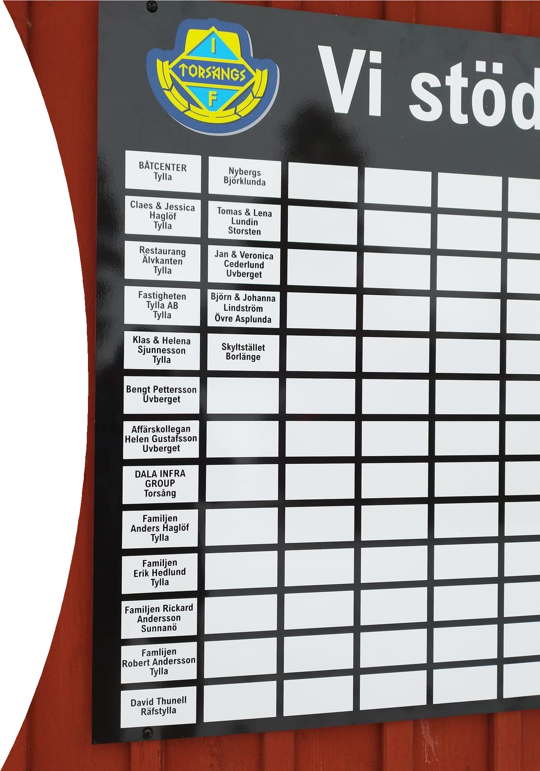
Sponsring
ICA Maxi Borlänge
Klubben får 1% av köpesumman om man scannar klubbens streckkod
Säg till så får ni klistermärken med streckkod
Svenska spel
Registrera Torsångs IF under ”Gräsroten”
Folkspel
Stadium
Registrera så att Torsångs IF får bonus
Plakett på klubbstugan på IP
1000kr för privatperson
3000kr för företag
Vill ni bidra till föreningen på annat sätt? Hör av er!
Notes:
TIFs framtidsfond
Alla barn och ungdomar ska kunna spela fotboll i Torsångs IF, familjens ekonomi ska inte vara avgörande
Föreningen har en framtidsfond där man avsatt medel för att stötta barn i ekonomiskt utsatta familjer
Om en spelare har problem med avgifter/kostnader, hör av er till någon av tränarna så löser vi det

Slide 13
TORSÅNGS IF -
”SÅ MÅNGA SOM MÖJLIGT, SÅ LÄNGE SOM MÖJLIGT”

